Slide 1
Repaso 3er parcial
Praxias • Lenguaje/Afasias • Cognición Social • Emoción • Agnosias

Slide 2
Emoción
Proceso adaptativo con cambios fisiológicos y conductuales

Slide 3
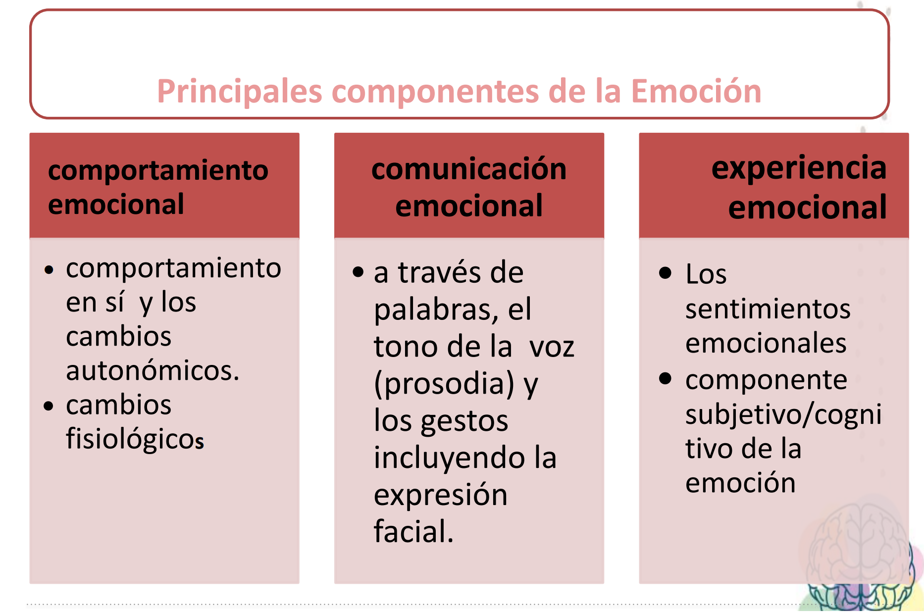

Slide 4
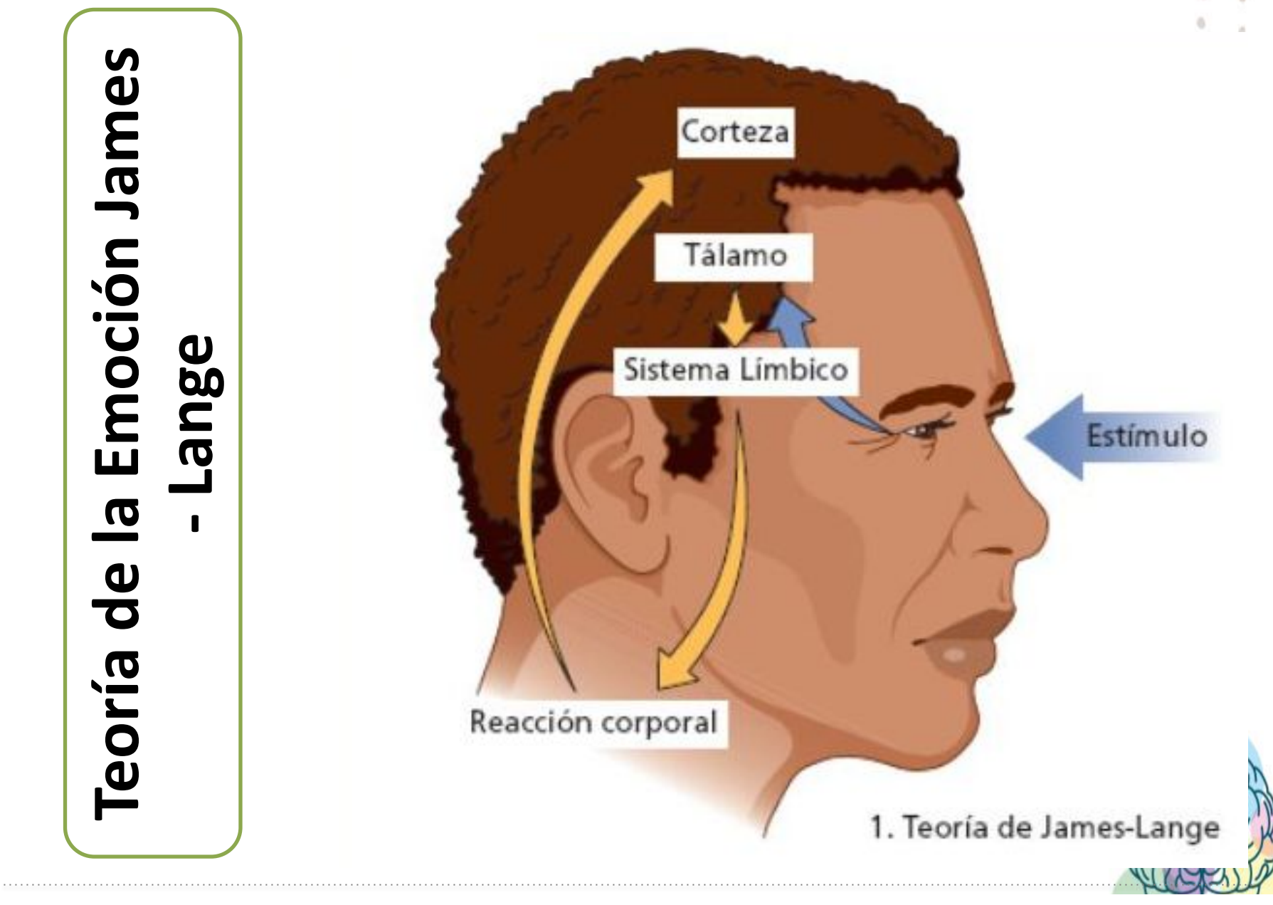

Slide 5
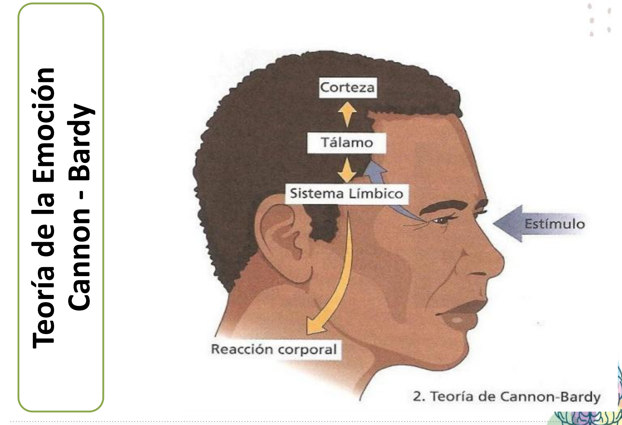

Slide 6
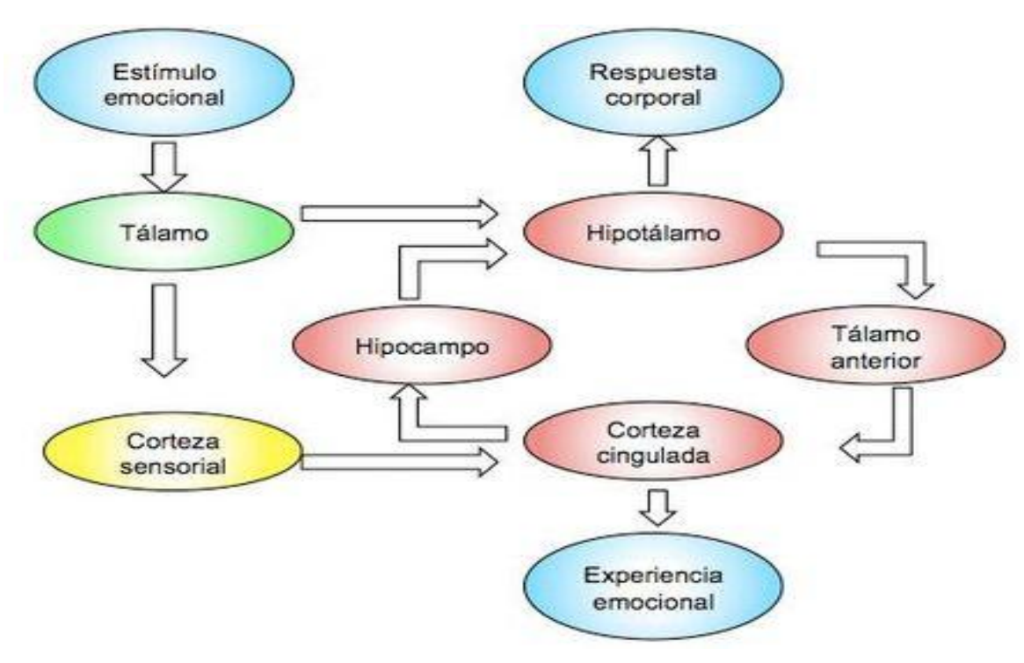
Circuito de Papez

Slide 7
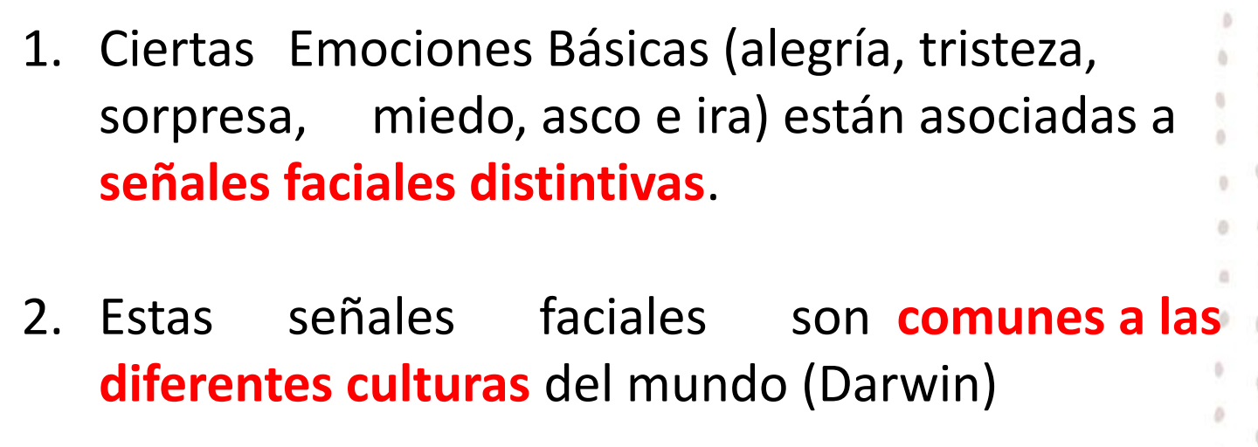
Ekman

Slide 8
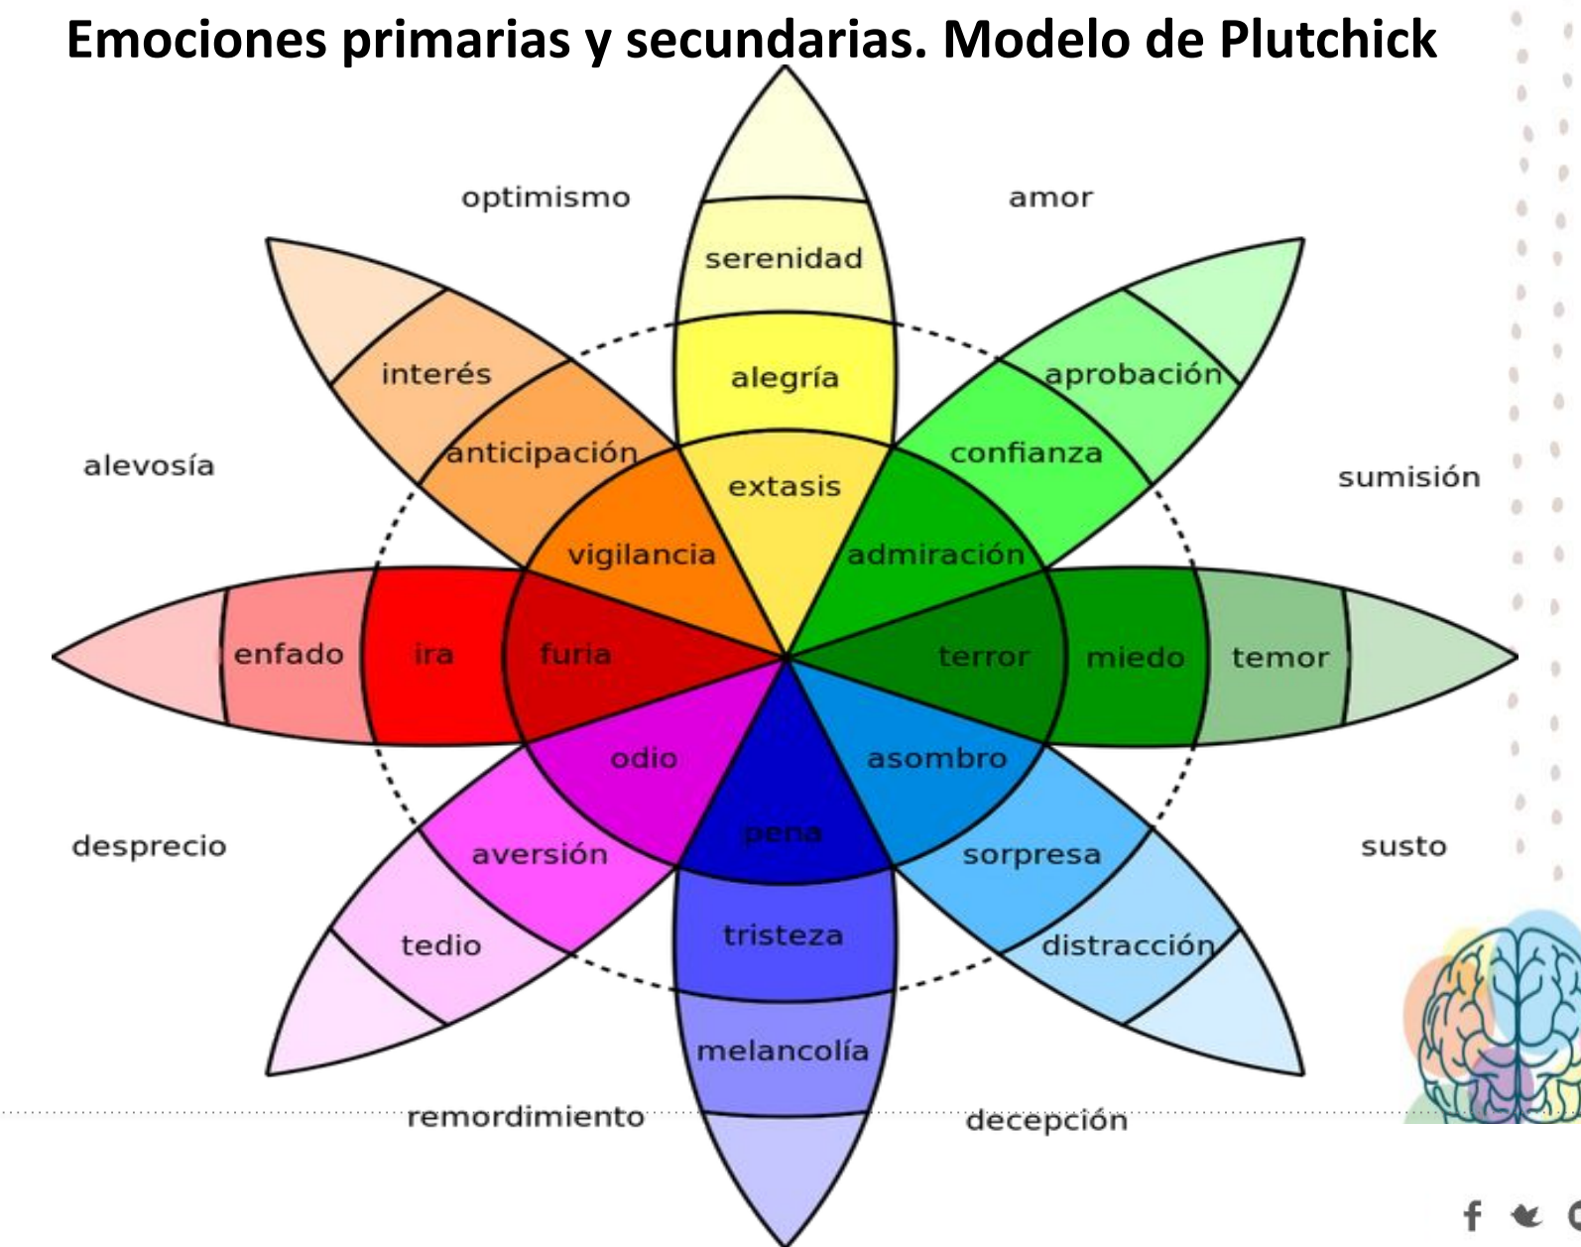

Slide 9
Bases Neurales de la Emoción
Estructura | Función principal
Amígdala | Procesamiento del miedo y relevancia emocional
Ínsula | Procesamiento del disgusto, conciencia interoceptiva
CPF ventromedial | Toma de decisiones emocionales, regulación
Corteza cingulada anterior | Evaluación de error, dolor social
Hipotálamo | Respuestas autónomas y endocrinas

Slide 10
Cognición social
Capacidad de entender estados mentales de los otros
Incluye: Teoría de la Mente (cognitiva y afectiva), empatía, juicio moral

Slide 11
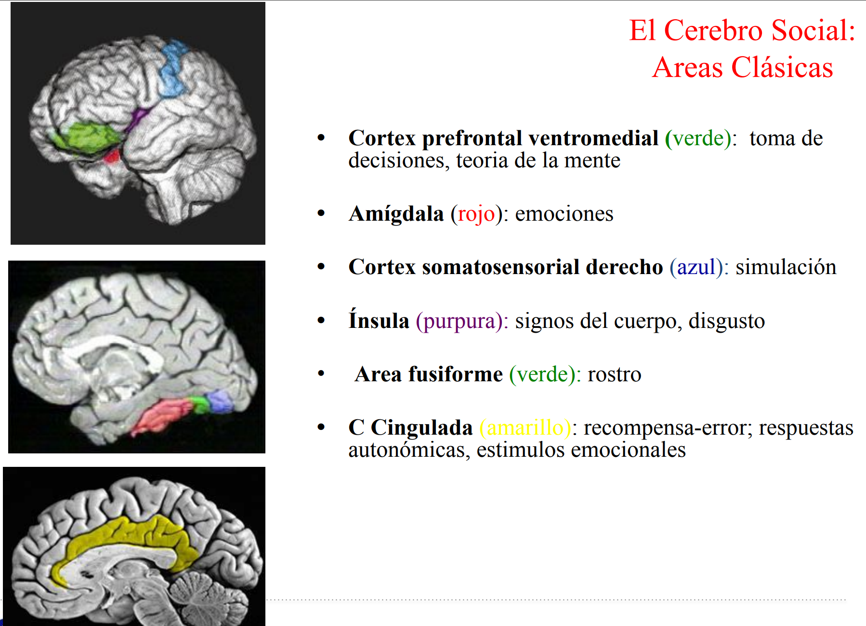

Slide 12
Componentes de la Cognición Social
Componente | Descripción | Regiones cerebrales clave
Teoría de la Mente (ToM) | Inferir creencias e intenciones (cognitiva) y estados emocionales (afectiva) | CPF medial, surco temporal anterior, amígdala
Empatía | Reconocer y responder a los estados mentales de otros | Ínsula, CPF medial, cíngulo anterior
Juicio moral | Evaluar lo correcto/incorrecto de una acción | CPF ventromedial, cíngulo
Toma de decisiones | Elegir cursos de acción en contexto social | CPF orbitofrontal, amígdala, estriado
Procesamiento emocional | Reconocimiento de expresiones y emociones | Amígdala, ínsula, giro fusiforme

Slide 13
Cognición Social y Trastornos
Trastorno | Déficit en cognición social
Autismo | Dificultad en ToM, reconocimiento emocional
Demencia frontotemporal | Déficits severos en empatía y juicio moral
Alzheimer | Alteraciones progresivas en ToM y toma de decisiones
TEPT | Sesgo en procesamiento de señales de amenaza
Esquizofrenia | Dificultades en ToM, interpretación social

Slide 14
Desarrollo de la Teoría de la Mente (ToM)
Edad | Hito del desarrollo
18-24 meses | Comprenden intenciones, señalamiento protodeclarativo
3-4 años | Distinguen entre eventos mentales y físicos, falsa creencia simple
4-6 años | Comprenden que otros pueden tener creencias falsas diferentes
6-7 años | Entienden creencias sobre creencias (meta-representación)
9-11 años | Reconocen intencionalidad y consecuencias sociales de actos inapropiados

Slide 15
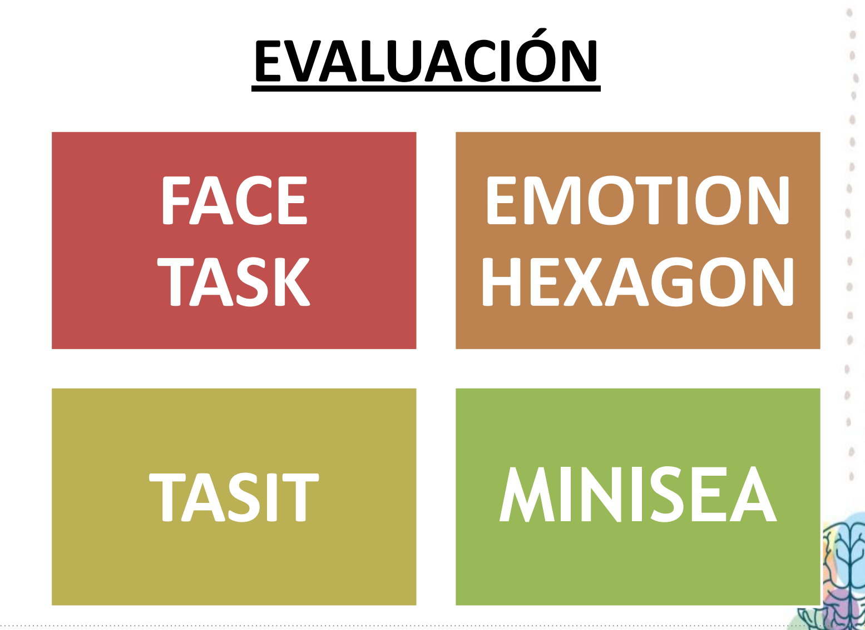

Slide 16
Lenguaje
AFASIA: alteración adquirida del lenguaje oral por lesión cerebral

Slide 17
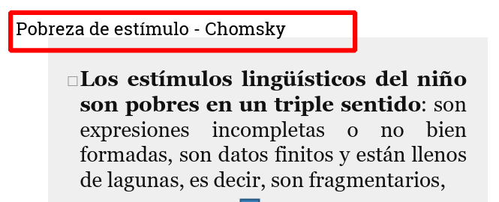

Slide 18
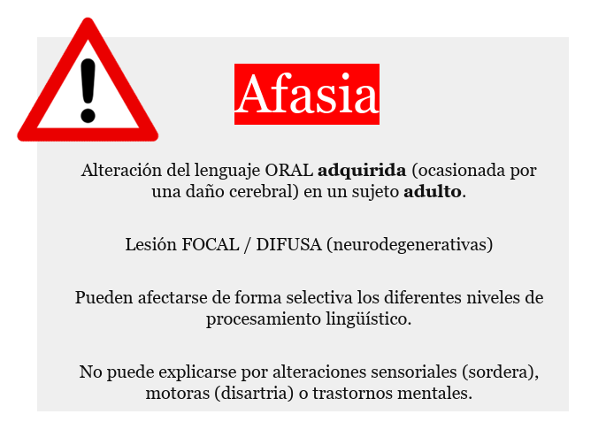

Slide 19






Subtipos de Afasias
Tipo | Características | Lesión asociada
Broca | No fluente, comprensión relativamente buena, repetición alterada | Área de Broca (frontal inferior HI)
Wernicke | Fluente pero sin sentido, comprensión alterada, repetición alterada | Área de Wernicke (temporal superior HI)
Conducción | Producción y comprensión buenas, repetición muy afectada | Fascículo arcuato
Transcortical motora | Como Broca pero repetición preservada | Área motora suplementaria
Transcortical sensorial | Como Wernicke pero repetición preservada | Región temporo-parieto-occipital
Global | Comprensión y producción gravemente afectadas | Lesión extensa HI

Slide 20
Comparación de Afasias
Tipo | Fluidez | Repetición | Comprensión

Slide 21
Tipos de Parafasias
Tipo | Definición | Ejemplo
Fonémica | Sustitución u omisión de fonemas | Pulpo → Puplo
Fonética | Distorsión articulatoria de los sonidos | Pronunciación imprecisa de 'casa'
Semántica | Sustitución por palabra del mismo campo semántico | Pez → Pulpo
Morfológica | Errores en morfemas o flexiones | Corrió → Correrá
Neologística | Producción de palabras inexistentes | Flantero → Pulpo
Formal | Cambio por palabra con forma parecida | Carretilla → Camilla

Slide 22
Apraxias
dificultad en ejecución de gestos sin déficit motor básico

Slide 23
Modelos de Praxias
Modelo | Autores | Características
Clásico | Liepmann (1900) | Apraxia ideomotora, ideatoria y cinética; planificación en área motora del HI
Cognitivo | González Rothi, Ochipa, Heilman (1991) | Múltiples disociaciones: producción vs recepción, gestos familiares vs no familiares
Vertical | Hugo Karl Liepmann | Propone jerarquía entre engramas e imágenes espacio-temporales

Slide 24
Tipos de Apraxias
Tipo | Características principales | Lesión asociada
Ideomotora | Saben qué hacer pero no cómo hacerlo; errores en ejecución | Lóbulo parietal inferior / cuerpo calloso
Ideatoria | Falla en la secuencia lógica de acciones o uso de objetos | Lesiones extensas HI, demencias
Cinética | Movimientos finos y precisos afectados | Corteza premotora
Conceptual | Dificultad para asociar objeto con acción | Parietotemporal HI
Conducción | Dificultad para imitar gestos | Lesiones témporo-parieto-frontales

Slide 25
Errores en Praxias
Tipo de error | Ejemplo
De contenido | Usar el puño para beber en vez de simular botella
Espacial | Orientación incorrecta de un gesto (ej. usar tijera al revés)
Temporal | Secuencia errónea al encender un fósforo y luego tomarlo
Irreconocible | Gesto no interpretable por el evaluador

Slide 26
Agnosias
Defecto en el reconocimiento sin déficit sensorial primario

Slide 27
AGNOSIAS VISUALES
AGNOSIA VISUAL
PARA OBJETOS
APERCEPTIVA
ASOCIATIVA
ROSTROS
PROSOPAGNOSIA

Slide 28
Comparación de Agnosias Visuales
Tipo | Preservado | Alterado
Aperceptiva | Color, movimiento, dimensiones básicas | Reconocimiento de formas y copia
Asociativa | Copia y discriminación de formas simples | Reconocimiento semántico de objetos
Prosopagnosia | Reconocimiento por voz u otras pistas | Reconocimiento de rostros familiares

Slide 29

 | APERCEPTIVA | ASOCIATIVA
Descripción de las características del objeto | +/- | +
Identificación visual | - | -
Copia de dibujos | - | +
Aparear objetos | - | +
Conocimiento del objeto | + | +/-

